Slide 1

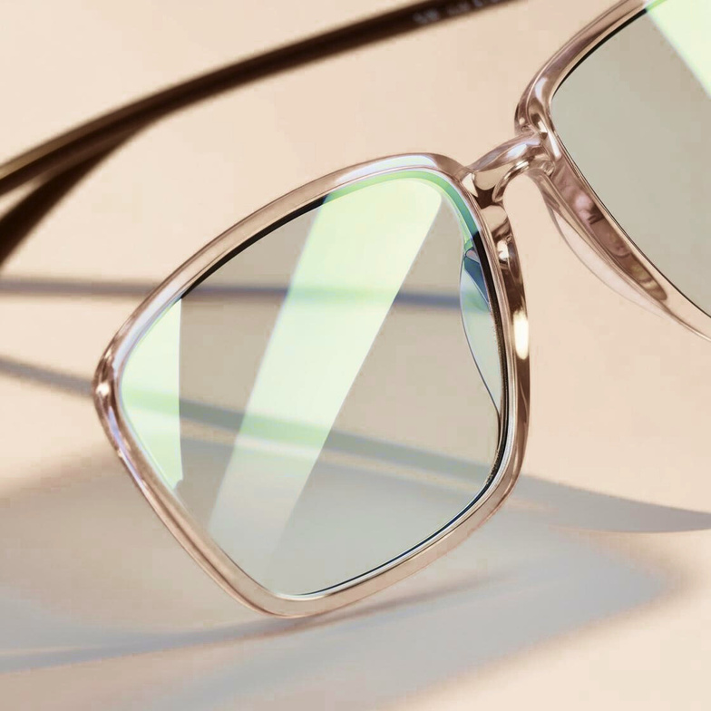

Single Vision
799/-
ANTI-GLARE
FIBER LENSE
GLARE FREE
LIGHT WEIGHT
GREEN/RED COATED
యాంటీ-గ్లేర్ లెన్సులు కళ్ళకు వచ్చే కాంతి పరిమాణాన్ని తగ్గించి, కన్ను అలసటను తగ్గించి, దృష్టిని స్పష్టంగా చేయటానికి సహాయపడతాయి.
Note: Anti-glare lenses minimize the amount of incoming light that reaches the eyes, reducing eye strain and enhancing visual clarity.

Slide 2
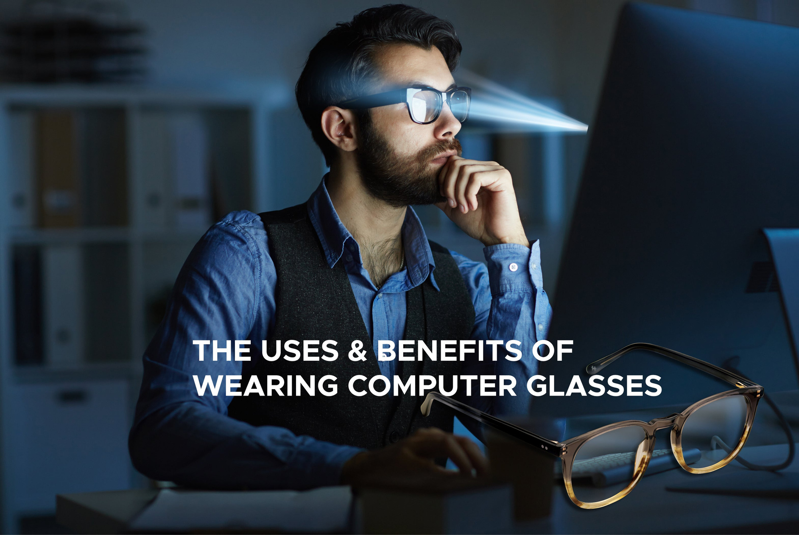
Single Vision
999/-
BLUE FILTER - BASIC
FIBER LENSE
SILKY SMOOTH GREEN COATED
GLARE FREE
UV PROTECTIVE
LIGHT WEIGHT
MOBILE/TV PROTECT
బ్లూ ఫిల్టర్ కళ్ళజోళ్లు స్క్రీన్ల నుండి బ్లూ లైట్‌ను అరికట్టి, కళ్ళకు ఒత్తిడి తగ్గించడానికి ఉపయోగపడతాయి.
Note: Anti-glare lenses minimize the amount of incoming light that reaches the eyes, reducing eye strain and enhancing visual clarity.

Slide 3
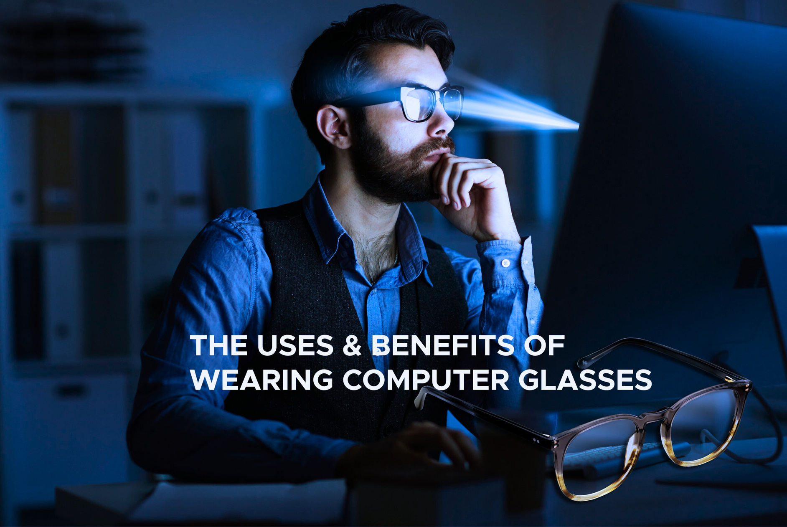
Single Vision
1399/-
BLUE FILTER - CLASSIC
FIBER LENSE
SILKY SMOOTH BLUE COATED
GLARE FREE
UV 420+ PROTECTIVE
LIGHT WEIGHT
MOBILE/TV PROTECT
BLUE BLOCK LIGHT PROTECTION
TIREDNESS FREE
బ్లూ ఫిల్టర్ క్లాసిక్ లెన్సులు నుండి బ్లూ లైట్‌ను వడపోసి, కంటి వేదన, సౌకర్యాన్ని మెరుగుపరచడంతో పాటు మంచి నిద్రకు సహాయపడతాయి.
Note: Anti-glare lenses minimize the amount of incoming light that reaches the eyes, reducing eye strain and enhancing visual clarity.

Slide 4
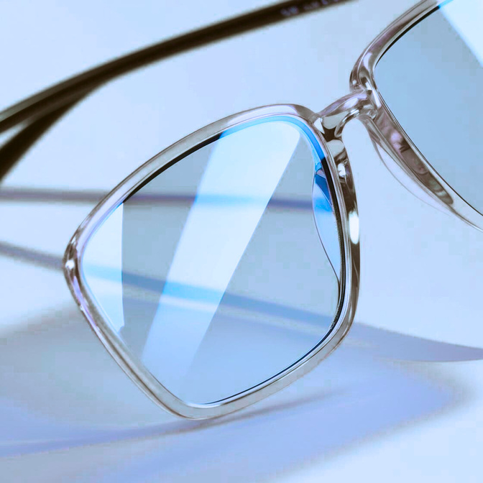

Single Vision
1599/-
BLUE FILTER DUAL COAT - ADVANCED
FIBER LENSE
SILKY SMOOTH BLUE/GREEN COATED
BLUE BLOCK LIGHT PROTECTION
GLARE FREE
UV 420+ PROTECTIVE
TIREDNESS FREE
LIGHT WEIGHT
ALL DIGITAL SCREENS PROTECT
DUAL COATED
బ్లూ ఫిల్టర్ డ్యూల్ కోటెడ్ లెన్సులు, రెండు పొరలతో బ్లూ లైట్‌ను నిరోధించి, కంటి అలసటను తగ్గిస్తాయి. ఇవి కంటి ఆరోగ్యం కాపాడుకుంటూ, మరింత సౌకర్యవంతమైన వీక్షణ అందిస్తాయి.
Note: Anti-glare lenses minimize the amount of incoming light that reaches the eyes, reducing eye strain and enhancing visual clarity.

Slide 5
Single Vision
1799/-
BLUE FILTER DUAL COAT - PREMIUM
FIBER LENSE
SILKY SMOOTH BLUE/VIOLET COATED
GLARE FREE
UV 420+ PROTECTIVE
LIGHT WEIGHT
ALL DIGITAL SCREENS PROTECT
TIREDNESS FREE
WATER & SMUDGE RESISTANCE
BLUE BLOCK LIGHT ( BLUE FILTER PROTECTION FROM HARMFUL DIGITAL RAYS)
LIGHT BLUE COATING WITH ALMOST NO REFLECTION
MAKING LENSE ALMOST INVISIBLE
Note: Anti-glare lenses minimize the amount of incoming light that reaches the eyes, reducing eye strain and enhancing visual clarity.

Slide 6
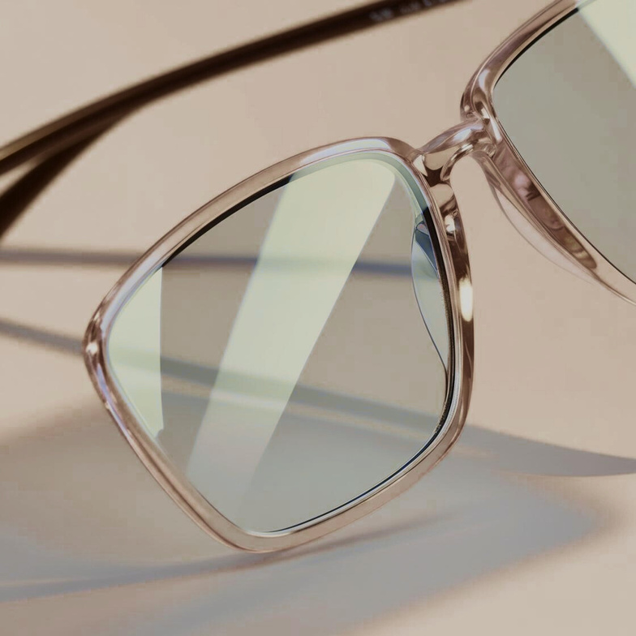
Single Vision
999/-
PHOTO GREY LENSE
FIBER LENSE
UV 420 PROTECTION
LIGHT WEIGHT
DAY & NIGHT USABLE
COOLING
ఫోటోగ్రే లెన్సులు సూర్యరశ్మిలో ఆటోమేటికల్‌గా చీకటి పడి, అంతర్గతంగా స్పష్టంగా మారతాయి. ఇవి సౌకర్యం, UV రక్షణ అందించి, ప్రత్యేకంగా సన్‌గ్లాసెస్ అవసరం లేకుండా పనిచేస్తాయి.
Note: Anti-glare lenses minimize the amount of incoming light that reaches the eyes, reducing eye strain and enhancing visual clarity.

Slide 7
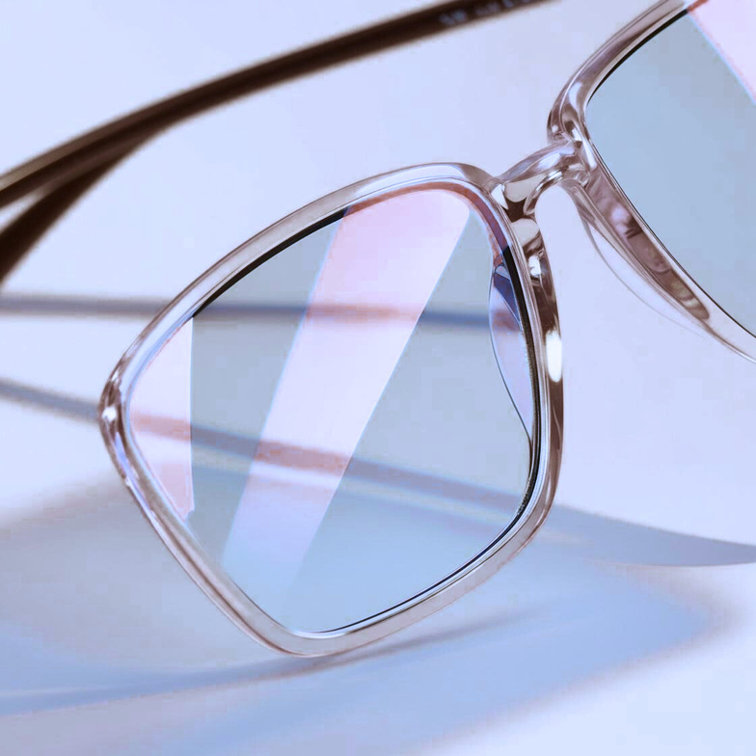
Single Vision
2499/-
NIGHT DRIVE LENSE
NIGHT DRIVE PROTECTION
SILKY SMOOTH COATING
UV 420+ PROTECTION
WATER REPELLENT
LIGHT WEIGHT
DUST & SMUDGE PROOF
BLUE FILTER PROTECTION
ANTI FLASH COATING
ALL DIGITAL PROTECTION
TIREDNESS FREE
LIGHT BLUE COATING WITH ALMOST NO REFLECTION
MAKING THE LENSE WITH ALMOST INVISIBLE
EXTRA WHITE FIBER LENSE
Note: Anti-glare lenses minimize the amount of incoming light that reaches the eyes, reducing eye strain and enhancing visual clarity.

Slide 8
Single Vision
799/-
POLY CORBONATE LENSE
TOUCH AND BREAK LENSE
GOOD FOR KIDS
200 TIMES STRONGER THAN FIBER LENSE
Note: Anti-glare lenses minimize the amount of incoming light that reaches the eyes, reducing eye strain and enhancing visual clarity.

